Slide 1
Evaluación entre Pares
Beta Testing, UAT y Bug Triage (Clase 13)

Slide 2
Saliendo de la Burbuja
Su sistema funciona perfectamente... en su computadora y para ustedes que lo programaron. ¿Pero sobrevivirá a las manos de un usuario real que no conoce de código?

Slide 3

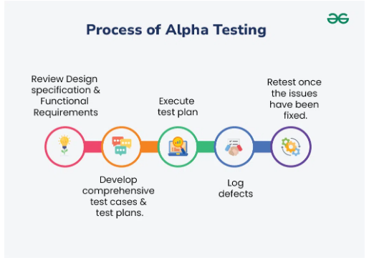
Ciclo de Pruebas de Software
Alpha vs Beta
•
Alpha Testing: Se hace "en casa". Los propios desarrolladores (ustedes) ejecutan los tests para asegurar que el sistema no colapse por errores lógicos básicos.
•
Beta Testing: Se abre la puerta. Usuarios externos (hoy sus compañeros) intentan usar el sistema en un entorno que simula el mundo real para encontrar bugs de uso cotidiano.

Slide 4
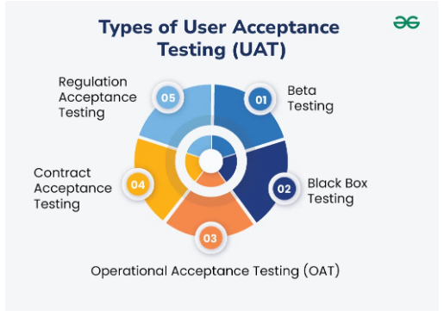
User Acceptance Testing (UAT)
La Prueba del Recepcionista
En el UAT (Pruebas de Aceptación del Usuario), no nos importa la arquitectura ni qué tan limpio esté su Singleton.
Nos importa la experiencia. ¿Su Manual de Usuario es comprensible? ¿El recepcionista de la veterinaria puede lograr el objetivo de "Registrar un Perro" sin tener que mirar código fuente?
Si la respuesta es NO, el UAT fracasó.

Slide 5
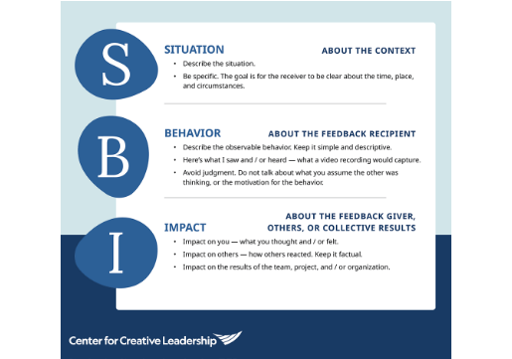
El Arte de Dar Feedback (SBI)
Cero Toxicidad
Al reportar errores en el código de otro, usen el modelo corporativo SBI para evitar ofender y ser resolutivos:
•
(S) Situation: El contexto ("Siguiendo su manual en la opción 2...")
•
(B) Behavior: El error ("Ingresé un número negativo y...")
•
(I) Impact: El efecto real ("La aplicación se cerró abruptamente").

Slide 6
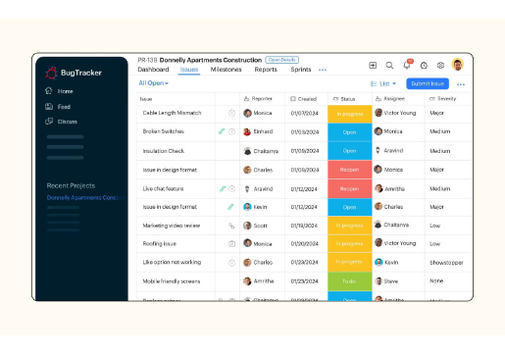
El Reporte de Bug Perfecto
Issue Trackers
Un comentario como "El programa no sirve" es inútil para un desarrollador. Un reporte oficial (Issue) exige 4 elementos:
1.
Nivel de Severidad (Crítico, Menor).
2.
Pasos exactos para reproducir el fallo.
3.
Resultado Esperado (Según los requisitos).
4.
Resultado Real (Lo que falló).

Slide 7
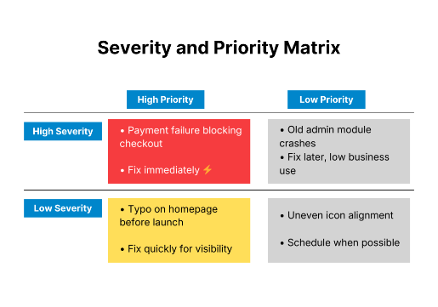
Bug Triage (Priorización)
No hay tiempo para todo
A días de la presentación final, recibirán reportes de 10 bugs en su proyecto. No podrán arreglarlos todos.
El Triage es el proceso médico y de software de decidir qué vive y qué muere. Solo deben arreglar los errores Críticos y Bloqueadores (Ej. La aplicación no arranca). Los problemas menores (Ej. Falta una tilde) van al "Backlog" para futuras versiones.

Slide 8
Inicio del UAT
Intercambien sus proyectos (repositorios).
Regla: Solo pueden instalar y usar la aplicación leyendo el README.md del otro equipo. Si algo falla, repórtenlo formalmente.

Slide 9





Image Sources
https://media.geeksforgeeks.org/wp-content/uploads/20240611150300/Process-of-Alpha-Testing-.webp
Source: www.geeksforgeeks.org
https://media.geeksforgeeks.org/wp-content/uploads/20240617150038/Types-of-User-Acceptance-Testing-UAT.webp
Source: www.geeksforgeeks.org
https://www.ccl.org/wp-content/uploads/2020/11/situation-behavior-impact-SBI-for-social-Center-for-Creative-Leadership.png
Source: www.ccl.org
https://d1eipm3vz40hy0.cloudfront.net/images/AMER/issue-tracking-software-zohoweb-optimized.jpg
Source: www.zendesk.com
https://www.kualitee.com/wp-content/uploads/2025/12/61-1024x682.png
Source: www.kualitee.com

